Slide 1

Макростатистический анализ и прогнозирование данных
Лекция № 1
Основные термины и понятия

Slide 2
Часть 1. Имитационное Моделирование

Slide 3
Модель
Модель – абстрактное описание системы (объекта, процесса, проблемы, понятия) в некоторой форме, отличной от формы их реального существования.
Моделирование – воспроизведение тех или иных свойств реальных объектов, предметов и явлений с помощью других объектов, процессов, явлений, либо с помощью абстрактного описания

Slide 4
Математические схемы моделирования
Модель объекта моделирования представляют в виде множества величин:
x – совокупность входных воздействий на систему,
v – совокупность воздействий внешней среды,
ℎ – совокупность внутренних параметров системы,
y – совокупность выходных характеристик системы.

Slide 5
Математические схемы моделирования
v(t)
x(t)
F( x, v, h, t )
F (z (t))
y(t)
h(t)

Slide 6
Часть 2. Понятие временного ряда (time series)

Slide 7
Временной ряд = ВР
= Выборка из генеральной совокупности некоторой случайной величины, характеризующейся определенной функцией распределения.
= Временная выборка

Slide 8
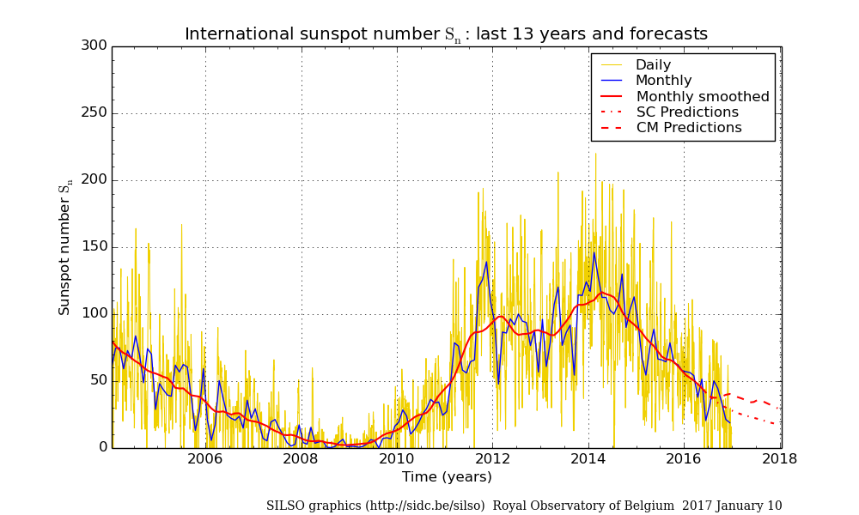

Slide 9
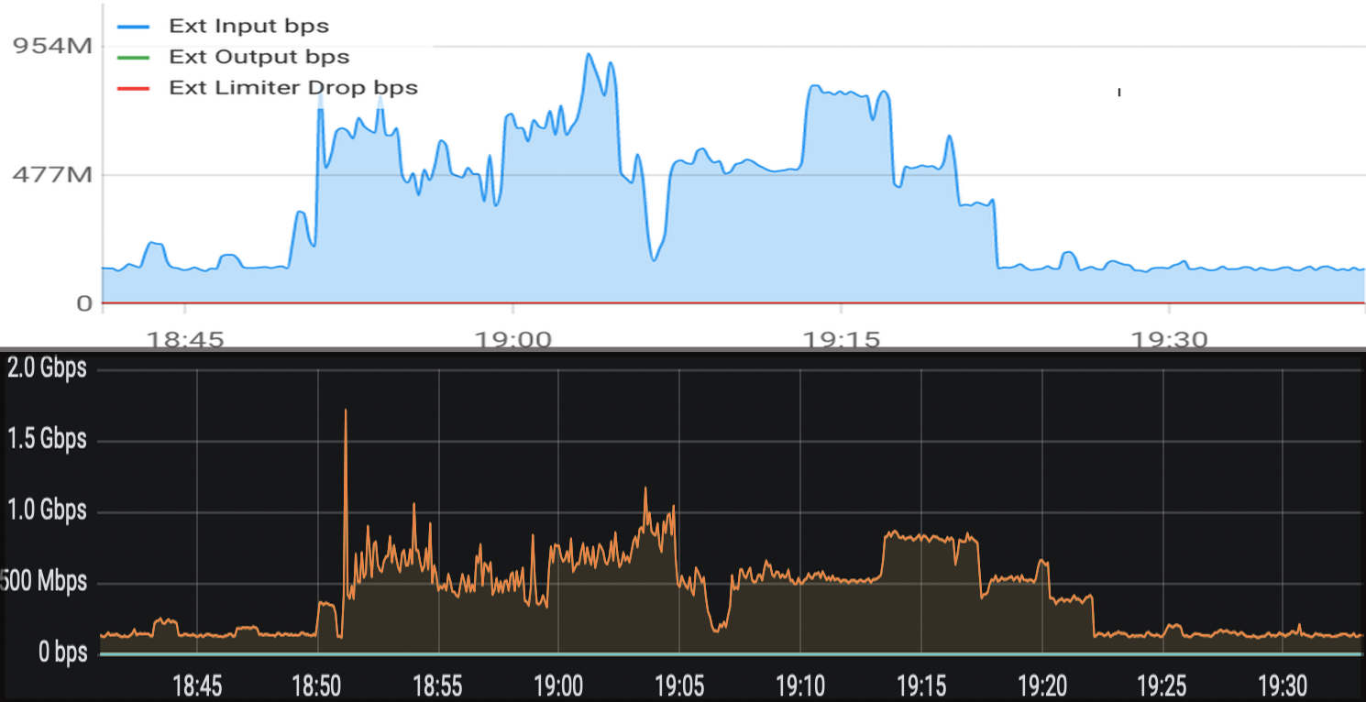

Slide 10
Анализ ВР
Определение количественных характеристик процесса, породившего данный ВР, который позволят нам понять природу скрытой случайной величины;
Количественное сравнение ВР друг с другом для выявления сходств и различий между процессами, которыми они порождены;

Slide 11
Анализ ВР
Описание формальных моделей, которые могли бы описать эволюцию развития процесса, который породил данный ВР;
Декомпозиция ВР на элементарные составляющие, которые затем можно анализировать согласно задачам из предыдущих пунктов.

Slide 12
Часть 3. Классификация временных рядов

Slide 13
Классификация ВР
Тип классификации | Виды временных рядов
В зависимости от вида отсчетов | ВР абсолютных величин ВР относительных величин ВР средних величин
В зависимости от выбранной временной сетки | Равноотстоящие ряды Неравноотстоящие ряды
В зависимости от того, как уровни выражают состояния процесса во времени | Интервальные ряды Моментные ряды
В зависимости от характера случайного процесса, лежащего в его основе | Стационарные ВР Нестационарные ВР (НВР)

Slide 14
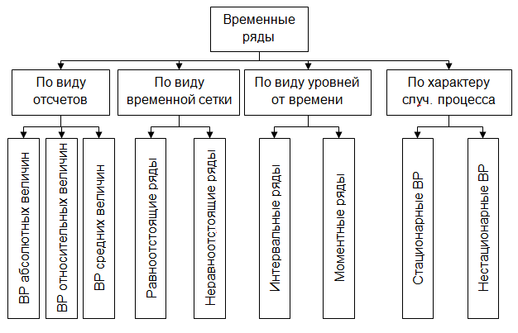

Slide 15
По виду отсчетов
Абсолютные величины (кг, метры, шт.)
Относительные величины (рубль/евро)
Средние величины
(среднемесячное, среднегодовой …)

Slide 16
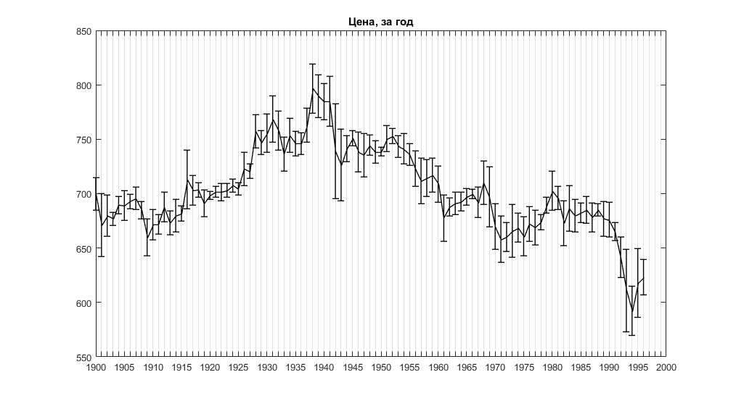

Slide 17
Временная сетка
Равноотстоящие ряды
Постоянный интервал времени
Не равноотстоящие ряды
Переменный интервал времени

Slide 18
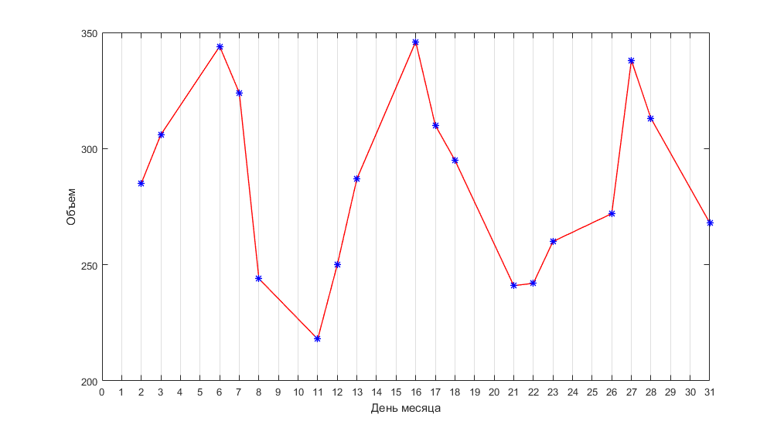

Slide 19
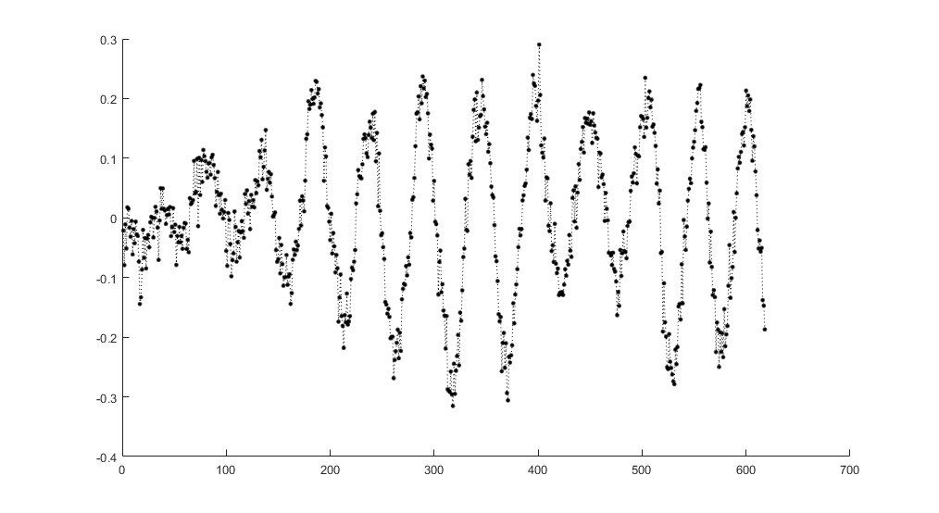

Slide 20
Уровень отсчетов
Интервальные ряды
- последовательность, в которой абсолютный уровень ряда относят к результату, накопленному или вновь произведенному за определенный интервал времени.
Моментные ряды
- характеризуются конкретными моментами времени, когда были зафиксированы эти показатели.

Slide 21
Тип ВР
Стационарные ВР
Нестационарные ВР

Slide 22
Стационарный в узком смысле
Стационарный в широком смысле
Не зависят от времени первая и вторая размерности плотности вероятности.
Мат. ожидание и дисперсия не зависят от времени

Slide 23
Эргодический процесс
Стационарный случайный процесс называется эргодическим, если любые из его статистических характеристик, вычисляемых усреднением по множеству (ансамблю) реализаций, эквивалентны аналогичным характеристикам, вычисляемым усреднением по времени одной, теоретически бесконечно длинной, реализации.

Slide 24
Реальные ВР
Почти все нестационарные
Есть несколько квазистационарных
Очень малое число стационарных

Slide 25
Часть 4. Типовые базовые модели временных рядов

Slide 26
Типовые модели ВР
отсчеты ВР,
детерминированная (неслучайная) составляющая, которая сама по себе может быть представлена некоторой сложной моделью,
случайная составляющая ВР.

Slide 27
Типовые модели ВР
тренд ( или тенденция);
j-я сезонная компонента;
k-я периодическая (циклическая) компонента,
коэффициенты наличия или отсутствия.

Slide 28
Тренд
Устойчивая закономерность, наблюдаемая в течение длительного интервала времени
Монотонная функция
Низкочастотная компонента

Slide 29
Тренд

Slide 30
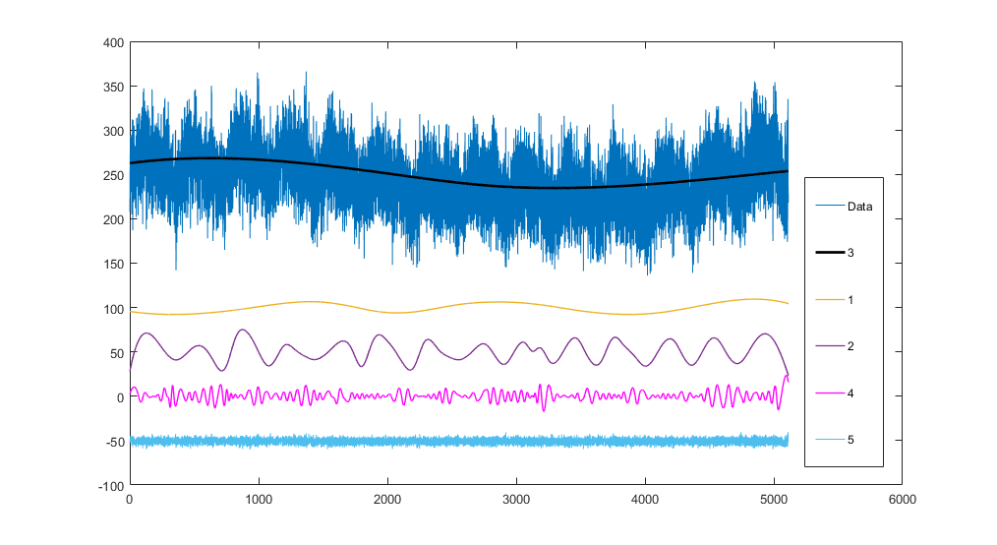

Slide 31
Сезонная компонента
Регулярные колебания квазипериодического характера, кратные отсчетам временной сетки.
Месячные, квартальные, годовые и т.д.

Slide 32
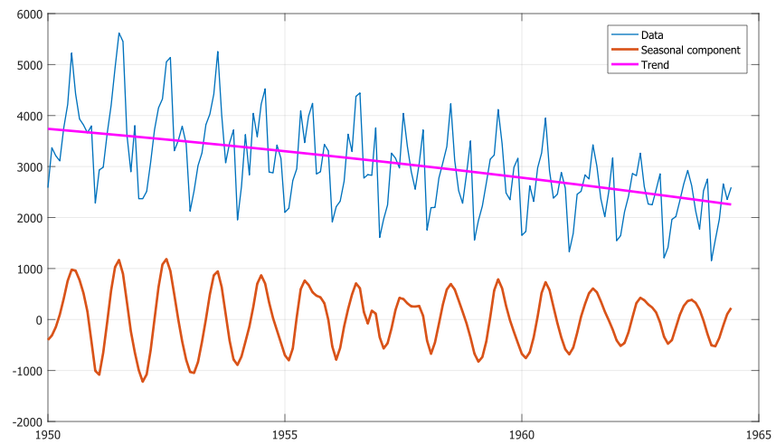
Сезонная компонента

Slide 33
Цикл
длительные периоды смены циклов переменной длины и амплитуды.
В отличие от сезона цикл имеет фиксированную составляющую, отражающие некоторые циклические изменения в исходном анализируемом процессе.

Slide 34
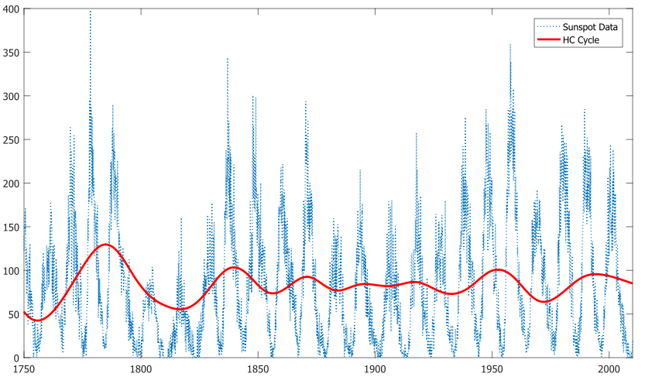
Цикл

Slide 35
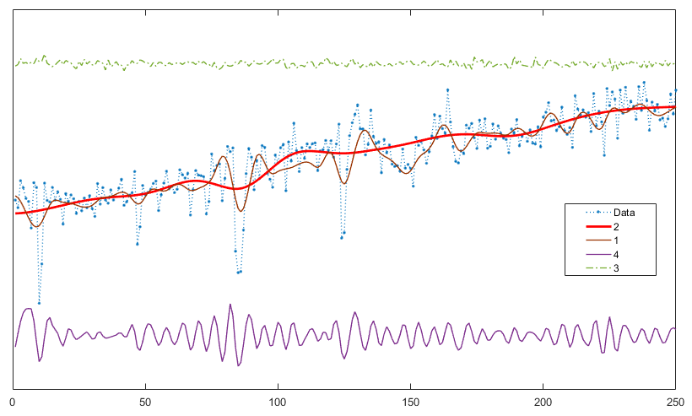
Цикл

Slide 36
Мультипликативная модель ВР
Смешанная модель ВР

Slide 37
Авторегрессионная модель
функция f отражает характер взаимосвязи между последующими и предыдущими значениями ВР
функция g отражает связь последующих значений ВР от предыдущих случайных импульсов

